Slide 1
GOOD FOOD GOOD MOOD
5-14.06.2015
Erasmus + K.A.1
Schimb de tineret (Youth Exchange)
Nea Moudania, Grecia

Slide 3
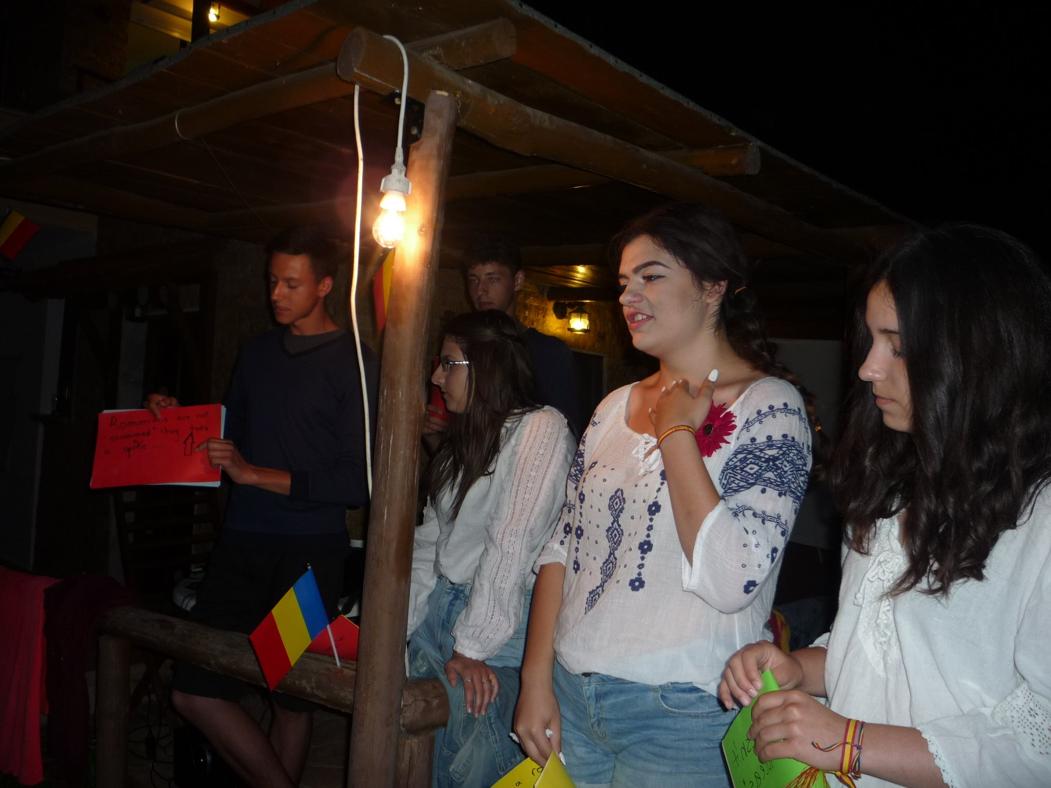

Slide 4
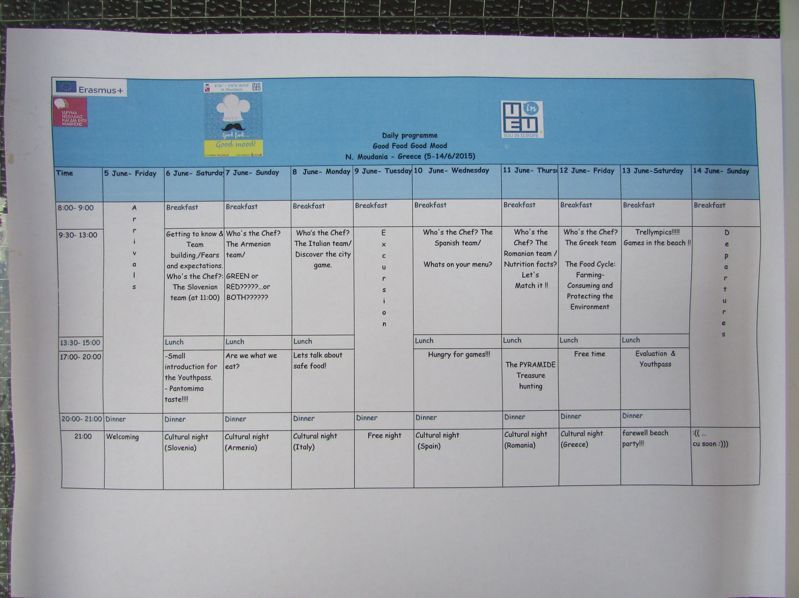

Slide 5
Ţări participante
Armenia
Grecia
Italia
România (prof. Lavinia Vişan, elevii Stroe Andreea, Biriş Lorena, Oprea Georgiana, Ristea Ciprian, Ristea Octavian, Liceul Teoretic “I.L.Caragiale” Moreni
Slovenia
Spania
1 lider + 5 participanţi (17-27 ani)

Slide 6
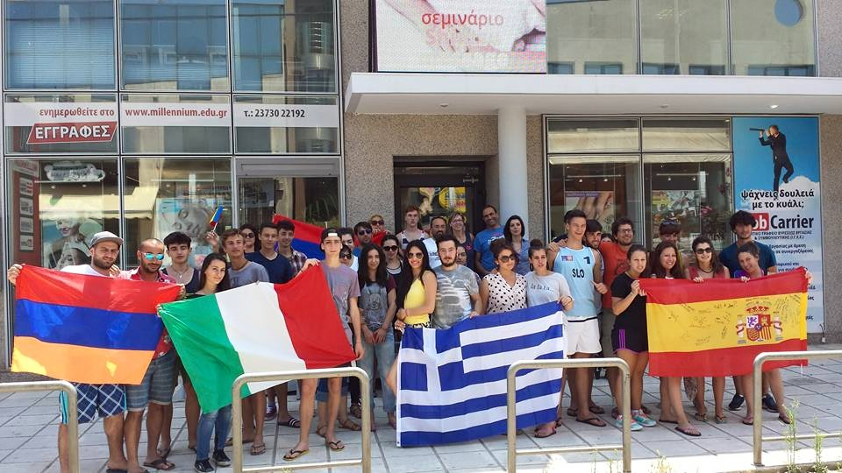

Slide 7
Tematică:
Acest schimb de tineret a prevăzut informare despre programul Erasmus+ şi despre Youthpass.
Temele activităţilor au fost: alegem carnea sau regimul vegetarian, recunoaşterea alimentelor, jocuri de descoperire a oraşului şi Treasure hunting pentru a realiza piramida alimentelor, discuţii cu un nutriţionist, care ne este meniul zilnic şi ce ar trebui să consumăm, cum se realizează reciclarea alimentelor în fiecare ţară.
A avut loc şi o mini-olimpiada pe plajă.

Slide 8
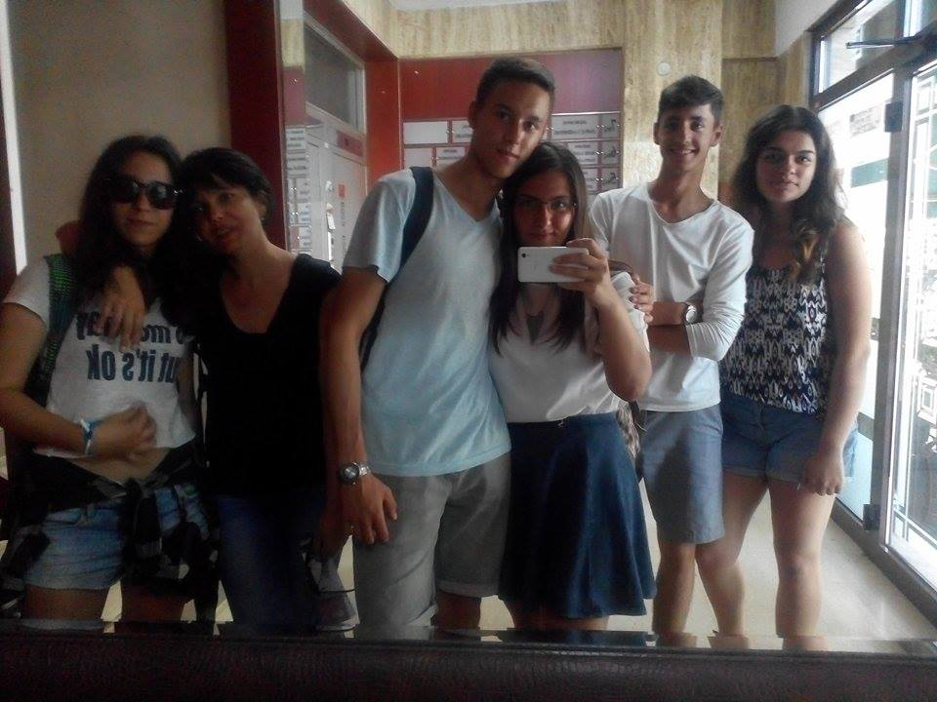

Slide 9
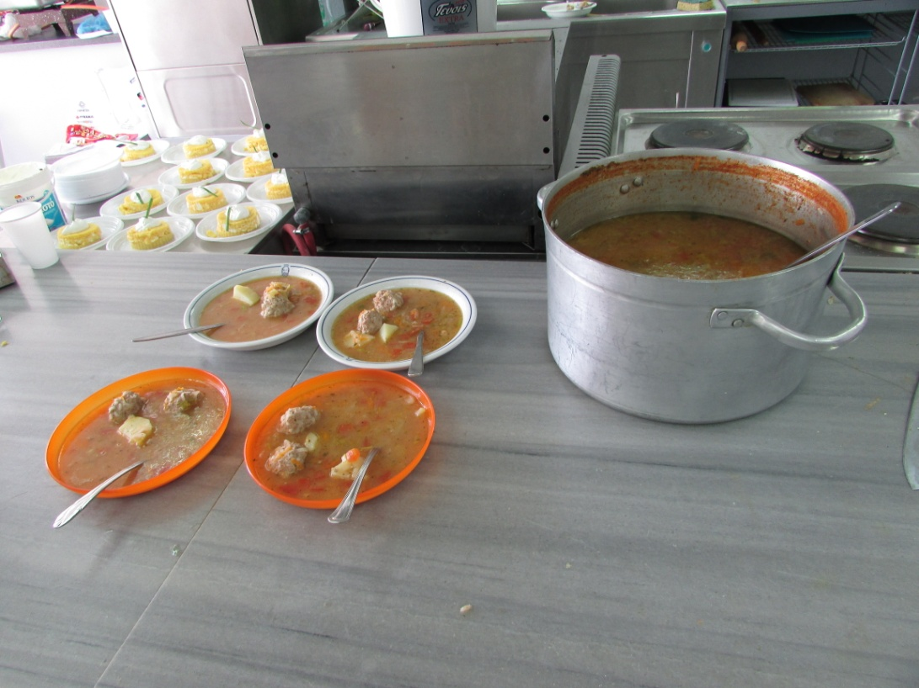
Am şi pregătit mâncare pentru toţi participanţii: mămăligă cu brânză de burduf şi ciorbă de perişoare

Slide 10
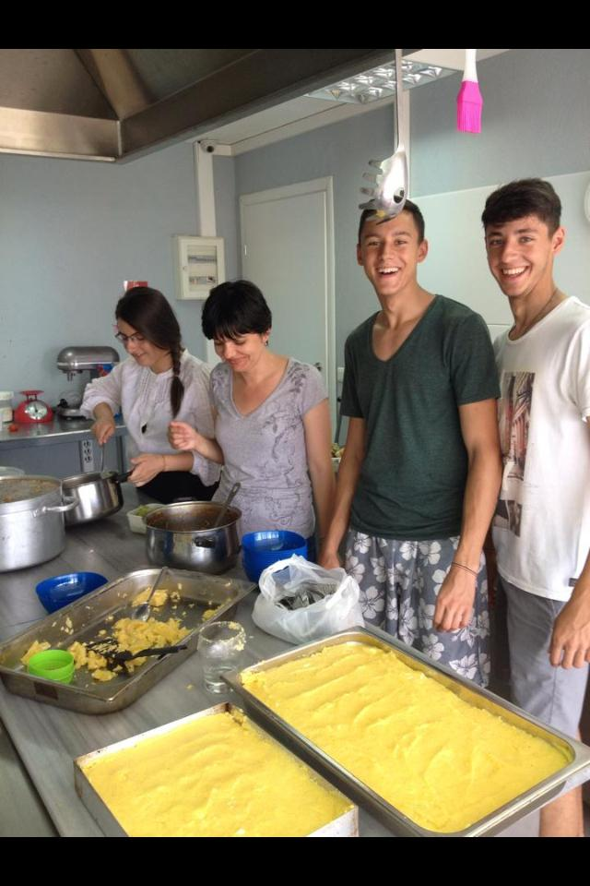

Slide 11
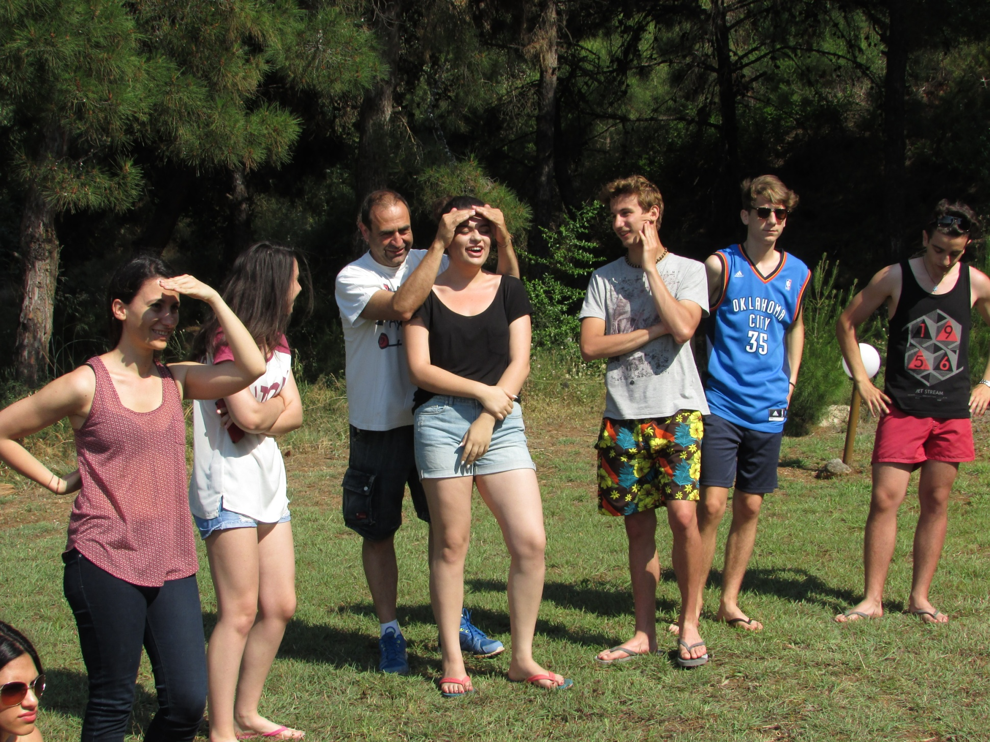

Slide 12
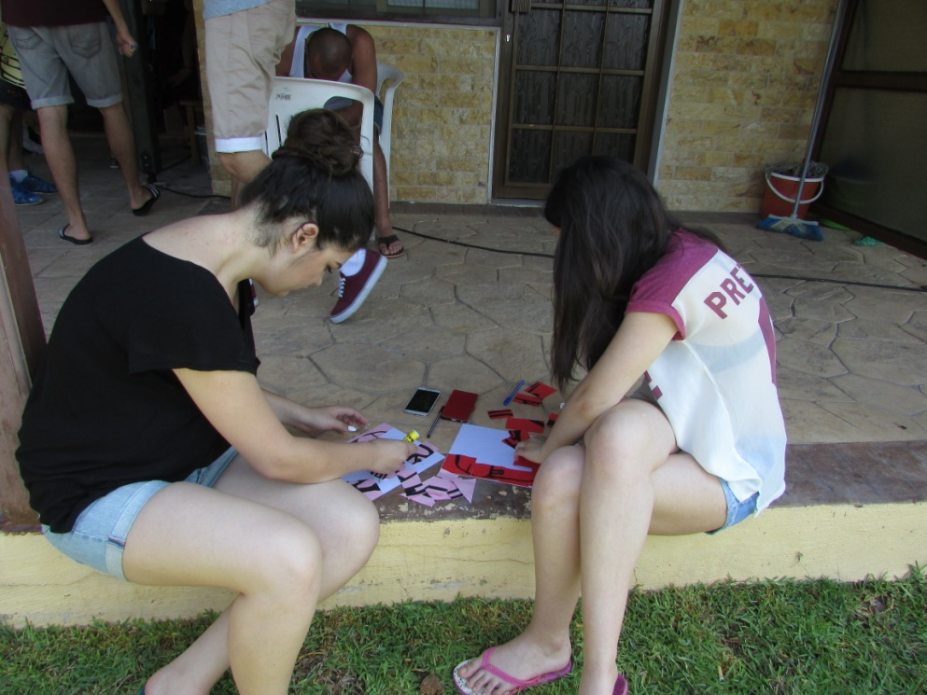
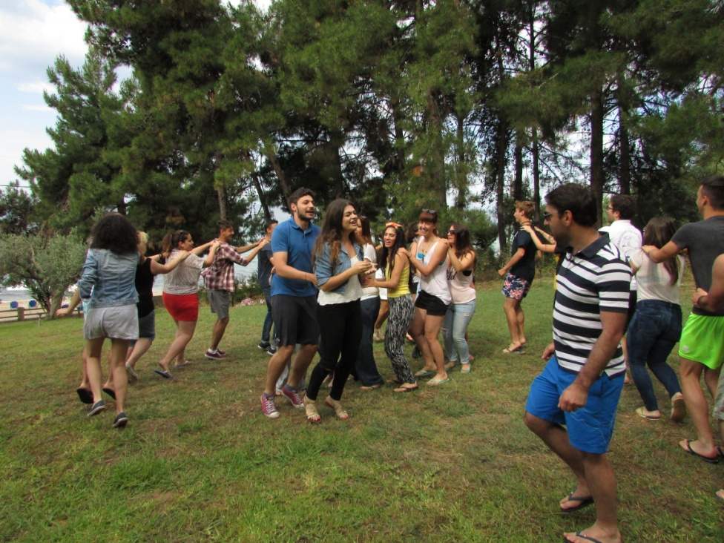

Slide 13
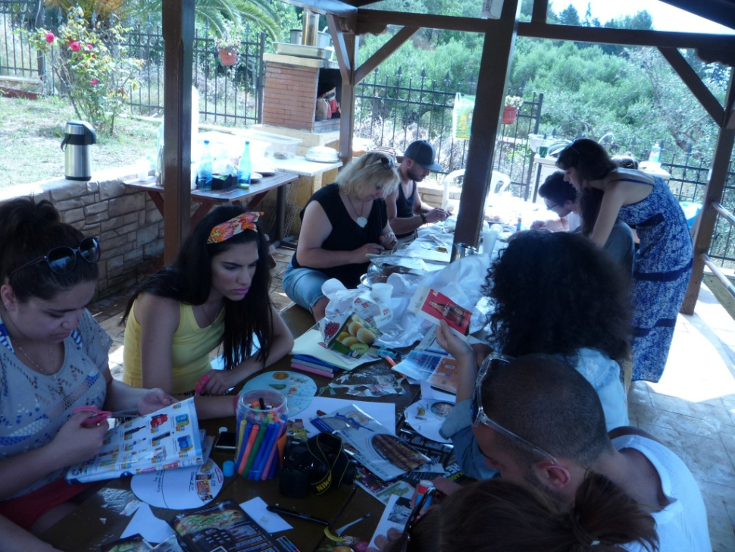
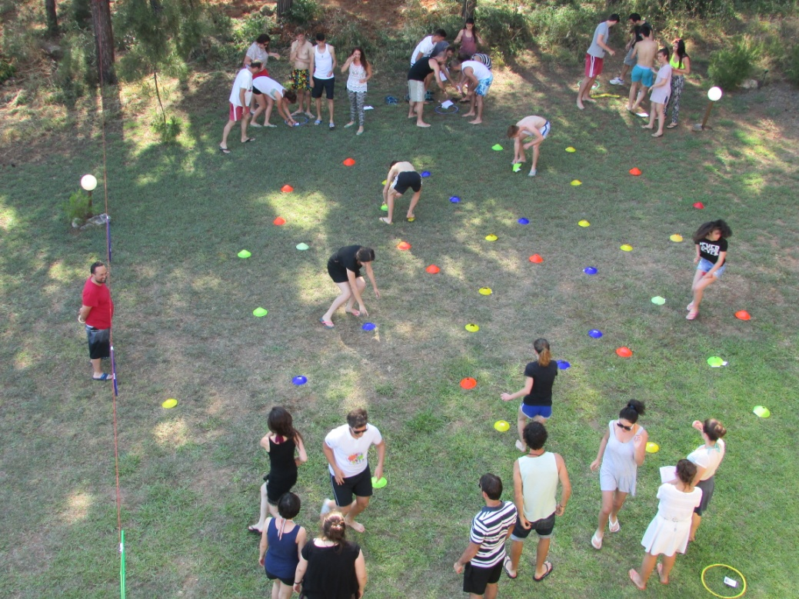

Slide 14
